Slide 1
ΤΑΞΗ Β ΕΠΑ.Λ.
ΕΙΔΙΚΟΤΗΤΑΣ ΔΙΟΙΚΗΣΗΣ ΚΑΙ ΟΙΚΟΝΟΜΙΑΣ
ΚΕΦΑΛΑΙΟ 1^{Ο}
ΤΟ ΜΑΡΚΕΤΙΝΓΚ ΣΤΗ ΣΥΝΓΧΡΟΝΗ ΚΟΙΝΩΝΙΑ
1.1 ΕΝΝΟΙΑ ΚΑΙ ΠΕΡΙΕΧΟΜΕΝΟ ΤΟΥ ΜΑΡΚΕΤΙΝΓΚ

Slide 2
ΣΥΝΔΕΣΗ ΜΕ ΤΟ ΠΡΟΗΓΟΥΜΕΝΟ ΜΑΘΗΜΑ

Slide 4
ΠΡΟΙΟΝΤΑ ΚΑΙ ΥΠΗΡΕΣΙΕΣ

Slide 5
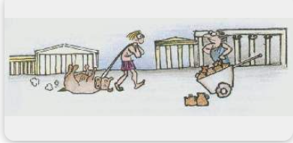
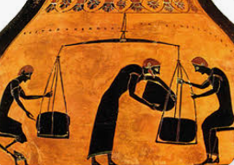
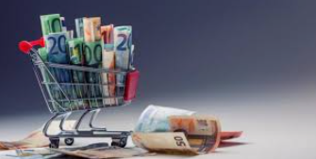
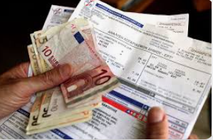
ΑΝΤΑΛΛΑΓΕΣ ΚΑΙ……
ΣΥΝΑΛΛΑΓΕΣ

Slide 6
ΟΡΙΣΜΟΣ
Marketing..
Η διαδικασία της σύλληψης της ιδέας των προϊόντων και υπηρεσιών,
του σχεδιασμού, τιμολόγησης, προώθησης και της διανομής τους
Προκαλούνται συναλλαγές μεταξύ
Ατόμων
Οργανισμών
Επιχειρήσεων
Διαρκής ικανοποίηση των αναγκών, των επιθυμιών και στόχων τους

Slide 7
ΦΥΛΛΟ ΕΡΓΑΣΙΑΣ
………
…..
…..
…….
…….
ΟΝΟΜΑΤΙΣΤΕ ΈΝΑ ΠΡΟΙΟΝ ΠΟΥ ΣΑΣ ΚΑΛΛΥΠΤΕΙ ΜΙΑ ΚΑΘΗΜΕΡΙΝΗ ΑΝΑΓΚΗ ΚΑΙ ΟΡΙΣΤΕ ΤΑ 4 ΒΑΣΙΚΑ ΣΤΟΙΧΕΙΑ ΤΟΥ ΜΑΡΚΕΤΙΝΓΚ

Slide 8
ΠΡΟΪΟΝ-PRODUCT
ΣΧΕΔΙΑΣΗ ΤΟΥ ΠΡΟΪΟΝΤΟΣ Η ΤΩΝ ΥΠΗΡΕΣΙΩΝ
ΤΙΜΟΛΟΓΗΣΗ-PRICE
ΚΟΣΤΗ ΠΑΡΑΓΩΓΗΣ
ΠΡΟΩΘΗΣΗ-PROMOTION
ΔΙΑΦΗΜΙΣΗ
ΤΟΠΟΘΕΤΗΣΗ-PLACE
ΚΑΝΑΛΙΑ ΔΙΑΝΟΜΗΣ
ΣΥΣΚΕΥΑΣΙΑΣ
ΕΠΩΝΥΜΙΑ κ.λ.π.
ΦΟΡΟΛΟΓΙΑ
ΑΝΤΑΓΩΝΙΣΜΟ κ.λ.π.
ΔΗΜΟΣΙΕΣ ΣΧΕΣΕΙΣ
ΠΡΟΣΩΠΙΚΗ ΠΩΛΗΣΗ κ.λ.π.
ΑΠΟΘΗΣΗ ΠΡΟΪΟΝΤΩΝ
ΜΕΤΑΦΕΡΑ ΠΡΟΪΟΝΤΩΝ ΣΤΑ ΣΗΜΕΙΑ ΠΩΛΗΣΗΣ κ.λ.π.
4P

Slide 9
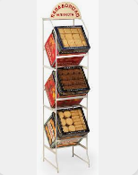
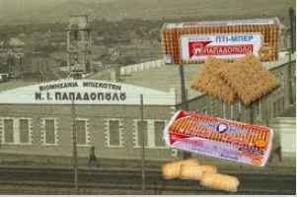
1972……
2022

Slide 10
ΦΥΛΛΟ ΑΞΙΟΛΟΓΗΣΗΣ
ΕΡΩΤΗΣΕΙΣ ΑΝΤΙΣΤΟΙΧΙΣΗΣ
ΕΡΩΤΗΣΕΙΣ ΑΞΙΟΛΟΓΗΣΗΣ
1) Η διανομή ως μεταβλητή του μίγματος του marketing, περιλαμβάνει όλες τις απαραίτητες ενέργειες που πρέπει να πραγματοποιηθούν ώστε να μεταβιβαστεί το προϊόν από τον παραγωγό στον τελικό καταναλωτή.
2) Προϊόν ή υπηρεσία είναι το σύνολο των υλικών και άϋλων χαρακτηριστικών, τα οποία έχουν σχεδιαστεί με στόχο να ικανοποιούν τις ανάγκες των καταναλωτών.
3) Η εφαρμογή της πολιτικής προώθησης των προϊόντων περιορίζεται μόνο στις επιχειρήσεις που έχουν καθαρά κερδοσκοπικό χαρακτήρα
4) Οι μεταβλητές που συγκροτούν το marketing mix είναι το προϊόν, η διαφήμιση και η πώληση
Α ΣΤΗΛΗ | Β ΣΤΗΛΗ
a) Προϊόν | 1. Συσκευασία προϊόντος
b) Τιμή | 2. Ενημέρωση καταναλωτών
c) Διανομή | 3. Χονδρεμπόριο, λιανική πώληση
d) Προώθηση | 4. Αξία ανταλλαγής

Slide 11
ΑΝΑΚΕΦΑΛΑΙΩΣΗ…..
Τι είναι μάρκετινγκ και μάρκετινγκ ΜΙΧ
ΕΡΓΑΣΙΑ ΓΙΑ ΤΟ ΣΠΙΤΙ….
Φτιάχνουμε την φανταστική μας επιχείρηση και απεικονίζουμε τα 4 P σε έναν εννοιολογικό χάρτη

Slide 12
Επόμενο μάθημα….
Η ΦΙΛΟΣΟΦΙΑ ΤΟΥ ΜΑΡΚΕΤΙΝΓΚ
Ευχαριστώ για την προσοχή σας….

